Slide 1
מיני פרויקט במערכות חלונות
שם חיבה: C# .Net
סי שרפ דוט נט
נושא מספר 5 – ממשק גרפי WPF
הערה חשובה:
מצגת זו נערכה על ידי והיא שילוב של רעיונות ושקפים שנלקחו ברובם מ:
המצגות של נורית גרינברג
החומרים (OSF) וצילומי הוידאו של אושרי כהן.
המצגות של דן זילברשטיין.
ט.ל.ח – ייתכן ונפלו טעויות וב"ה הן יתוקנו בע"פ בהרצאה שלי. בלי נדר, לאחר ההרצאה אם נוצרו עדכונים אני מעלה את המצגת שוב למודל. אך איני מתחייבת לכך.
המצגת לבדה אינה מספיקה, אלא בשילוב הערותיי בע"פ בהרצאה.
אפרת עמר

Slide 2
ומה היום?
XML בקצרה
WPF הכרות כללית
הקשר בין קוד Xaml לקוד c#
יצירת חלון
יצירת רכיבים/פקדים גרפיים בחלון
הוספת שם לרכיב
שיוני ערכי תכונות של רכיב
GRID/CANVAS
הפניה למסמך של אריק פוזננסקי
רישום פקד לאירוע
שימוש בפרמטר OBJECT
שימוש בפרמטר EVENTARGS
MESSAGE BOX

Slide 3
מבוא ל XML
eXtensible Markup Language

Slide 4
שפת xml
XML ראשי תיבות של eXtensible Markup Language הוא תקן לייצוג נתונים בקובץ טקסט, בצורה שמזכירה עץ.
תקן זה מקל על החלפת נתונים בין מערכות שונות שפועלות על גבי תשתיות שונות. כי יוצר אחידות בהגדרת צורת אחסון המידע.
התקן לא מגדיר איזה מידע יוצג אלא מגדיר כיצד לייצג מידע באופן כללי.
שייך למשפחת שפת התגיות markup language
מבחינה טכנית, XML איננה שפה שכן למרות שהsyntax שלה מוגדר היטב, אין לה אוצר מילים.
למעשה, ניתן לראות אותה כפורמט ליצירת שפות, שהמפורסמת בהן היא HTML

Slide 5
Xml Element
אלמנט הוא הרכיב הבסיסי והוא חסום בין 2 תגיות.
לאלמנט יש:
שם
תגית פותחת : <שם האלמנט>
תגית סוגרת : <שם האלמנט/>
אלמנט יכול להכיל בתוך התגית הפותחת attributes
אלמנט יכול להכיל בתוכו אלמנטים.
ייתכן גם אלמנט חסר תוכן
ניתן להגדירו בקיצור </שם האלמנט>
שמות האלמנטים:
case-sensitive
לא כוללים רווח או תווים מיוחדים
לא מתחילים בספרה, '-' או '.'
בכל קובץ XML חייב!! להיות אלמנט ראשי יחיד – נקרא השורש (root).
בתחילת קובץ בדרך כלל כוללים שורת ההגדרה
<?xml version="1.0" encoding="utf-8"?>
המסמך כולל רק תווי Unicode מקודדים כנדרש

Slide 6
XML ATTRIBUTE
attribute מוכל בתוך התגית הפותחת של אלמנט
מאפיין שמכיל מידע על תכונות נוספות שקיימות לאלמנט.
לאלמנט יכול להיות 0 או יותר attributes
attribute ירשם בתגית הפותחת של האלמנט כך:
שם ה attribute
=
ערך ה attribute, מוקף ב'גרש' או "גרשיים"
attributes מופרדים זה מזה בעזרת רווח

Slide 7
Property Element Syntax
לפעמים הערכים שנרצה לשים בתוךattribute אינם פשוטים ולא ניתנים לתיאור במילה אחת מוקפת גרשיים. בפעמים כאלו ניתן להציג ערכים ע"י שימוש בכתיב הנקרא Property Element Syntax
בכתיב זה אנו נכתוב את שם הattribute כתת-אלמנט של האלמנט שאותו אנו רוצים לשנות.
לדוגמא הקוד הבא מבצע השמה של הערך Hello World לתכונה/אטריביוט בשםContent ע"י שימוש בכתיב זה:
אפשר לכתוב כך, בקצרה:
<Label Content="Hello World" />
או ע"י שימוש בכתיב הנקרא Property Element Syntax:
<Label> <Label.Content> “Hello World” </Label.Content> </Label>

Slide 8
תווים מיוחדים ב XML
כתיבת הערות:
<!-- This is a comment -->
התווים הרשמיים ש XML משתמשת הם: <,>,’,”,&
תווים אלו אסורים בשימוש כתוכן.
לכן, כדי לא ליצור בלבול נייצג אותם באופן מיוחד כך:
תו | יוגדר כ:
> | &lt;
< | &gt;
& | &amp;
‘ | &apos;
" | &quot;
לדוגמא:
אם נרצה לייצג את הערך 4 < 7, נעשה זאת כך:
ולא כך:
<elem> 4 &lt; 7 </elem>
<elem> 4 < 7 </elem>

Slide 9
דוגמא פשוטה
<?xml version="1.0" encoding="utf-8"?>
<students>
<student>
<id> '123456' </id>
<name>
<firstName> "oshri" </firstName>
<lastName> "cohen" </lastName>
</name>
</student>
<student/>
<student gender = 'female'>
<id> '453553' </id>
<name>
<firstName> "efrat" </firstName>
<lastName> "levi" </lastName>
<grade> 95 &lt; 100</grade>
</name>
</student>
<student gender = 'male'>
<student.address>
<street> '4th Halevi Street' </street>
<city> "Bat Yam" </city>
<country> "Israel" </country>
</student.address>
<id> '432141' </id>
<name>
<firstName> "shimi" </firstName>
<lastName> "levi" </lastName>
</name>
<grade> 80 &lt; 100</grade>
</student>
</students>

Slide 10
WPF
Windows Presentation Foundation

Slide 11
wpf בקצרה
טכנולוגיה חדשה ליצירת ממשק גרפי עשיר במערכת חלונאית.
מחליפה את Windows Forms המסורבלת והמיושנת יחסית.
ביצועיה טובים יותר ובעלת אפקטים עשירים.
מכילה פקדים מוכנים (כפתורים, תיבות טקסט וכדומה) אשר נוכל להשתמש בהם מבלי לדעת כיצד הוגדרו
נוכל לגרום לפקדים להודיע לנו על אירועים שהתרחשו בהם כגון: לחיצת כפתור, עדכון טקסט וכדומה.
מושתת על העיקרון של observer (במקרה שלנו – רישום לאירועים)

Slide 12
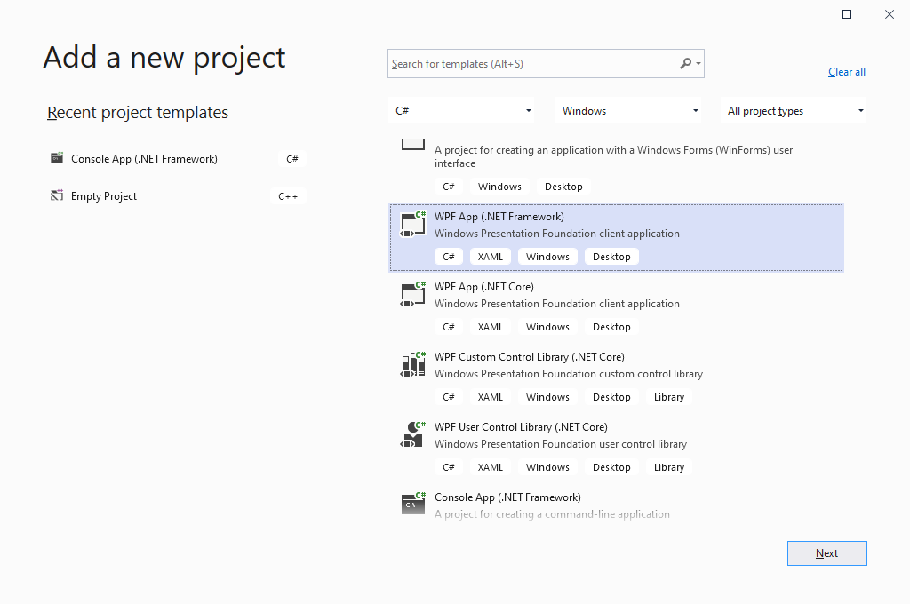
יצירת אפליקציית WPF ראשונה

Slide 13
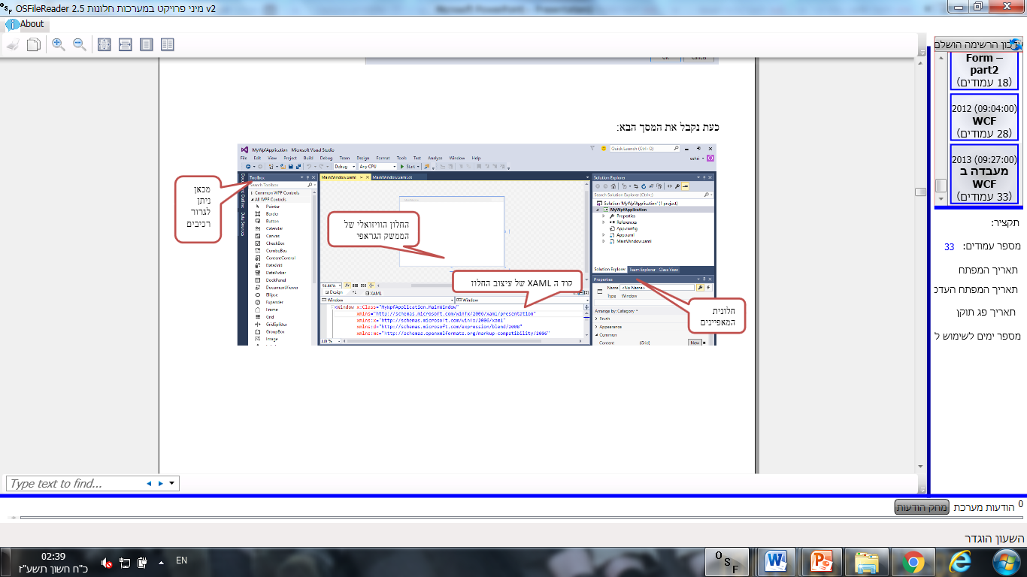
סביבת העבודה ב WPF
נוצר לנו באופן אוטומטי חלון ויזואלי גרפי – והוא עדיין ריק מפקדים נוספים
מסביב לחלון ניתן לראות חלוניות חדשות:
חלונית קוד XAML
חלונית מאפיינים (properties)
חלונית פקדים גרפיים לגרירה (toolbox)

Slide 14
חלונית קודי בשפת XAML
<Window x:Class="WpfApp1.MainWindow"
xmlns="http://schemas.microsoft.com/winfx/2006/xaml/presentation"
xmlns:x="http://schemas.microsoft.com/winfx/2006/xaml"
xmlns:d="http://schemas.microsoft.com/expression/blend/2008"
xmlns:mc="http://schemas.openxmlformats.org/markup-compatibility/2006"
xmlns:local="clr-namespace:WpfApp1"
mc:Ignorable="d"
Title="MainWindow" Height="350" Width="525">
<Grid>
</Grid>
</Window>
ניתן לראות בחלונית התחתונה קוד בשפת XAML שמזכירה שפת XML
בנוסף, ניתן לראות כי הקוד מכיל אלמנט בשם Window שמייצג את הרכיב הגרפי של החלון הראשי. ולו יש attributes בשם:
Title
Height
Width
בתוכו ניתן לראות אלמנט נוסף בשם Grid שהוא ריק
בואו נראה מה קורה אם משנים את ערכי האטרביוטים של החלון....
עדיין לא הבנתי מהי בדיוק שפת XAML??????

Slide 15
שפת XAML
כותבים XAML - מבטאים zamel
שפה חדשה יחסית ... המבוססת על פורמט XML ומשמשת לתיאור ממשק משתמש (UI – User Interface).
קל מאוד להגדיר בעזרתה מבנה של חלון ופקדים בתוכו.
ניתן לפתח אפליקציות WPF ללא שימוש בXAML אבל נצטרך לשם כך לכתוב די הרבה קוד...
שפת XAML מאפשרת הפרדה טובה בין הלוגיקה של האפליקציה להגדרת הממשק הגרפי. כל אלמנט בשפת XAML מייצג מופע של מחלקה גרפית בNET .
האלמנט Window הוא מופע של המחלקה System.Windows.Window
האלמנט Button הוא מופע של המחלקה System.Windows.Controls.Button
קביעת ערכים ל Attribute של Element קובעת את הProperty המתאים במופע של המחלקה המקבילה שלו.
אז בואו נדגים הוספת כפתור לחלון ונראה כיצד מושפע ה XAML... יאלללה...

Slide 16
3 דרכים - להוספת פקד גרפי לחלון הגרפי הראשי
פקד הוא רכיב גרפי כגון לחצן, רשימה, תיבת טקסט ועוד.
נניח שברצוננו לצייר כפתור (לחצן) על החלון
נוכל לעשות זאת באחת מ 3 הדרכים:
2 דרכים שנדגים מיד:
גרירת כפתור מה toolbox למקומו על ה grid
כתיבה ידנית של אלמנט בשפת XAML בשם <Button> במקום המתאים לו בהיררכיית האלמנטים של החלון
דרך נוספת שנרחיב עליה בהמשך:
יצירת מופע של מחלקת Button מתוך קוד ה cs:
Button b = new Button()
וקביעת מיקומו גם דרך הקוד.

Slide 17
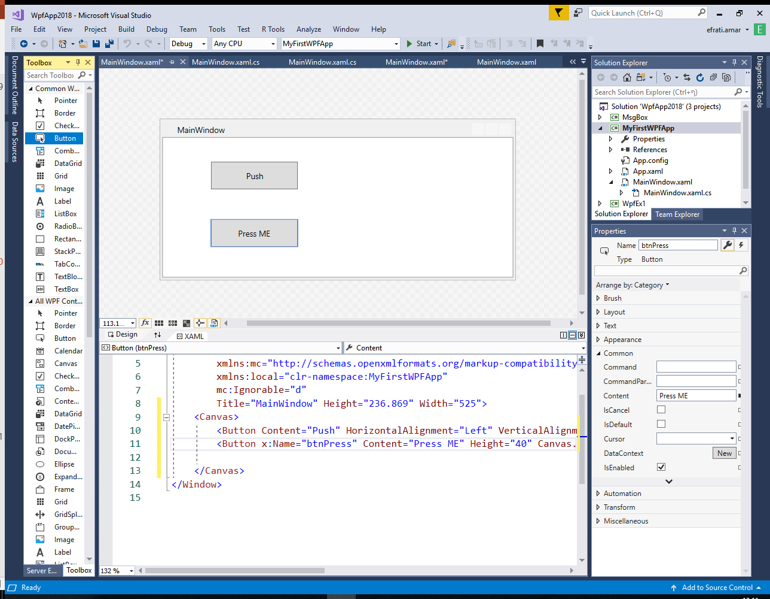
הוספת כפתור/לחצן עם מאפיינים לחלון – הפקד Button
נדגים ב VS 2 דרכים להוספת כפתור עם מאפיינים:
בעזרת גרירה מה Toolbox, ושינוי המאפיינים בחלון ה Properties
כתיבה ידנית לתוך הXAML, כאלמנט בשם Button עם attributes מתאימים
ניתן לשלב בין 2 הדרכים
namespace MyFirstWPFApp (WpfApp Solution)
בשלב זה, לצורך הפשטות, נשנה את ה GRID ל CANVAS.
נרחיב בהמשך על ההבדל ביניהם.
השימוש ב GRID עדיף!!
Notes:
<Canvas>
<Button Content="Push" HorizontalAlignment="Left" VerticalAlignment="Top" Width="128" Height="40" Canvas.Left="71" Canvas.Top="36"/>
<Button x:Name="btnPress" Content="Press ME" Height="40" Canvas.Left="71" Canvas.Top="121" Width="128" Click="Button_Click" />
</Canvas>

Slide 18
חלונית ה PROPERTIES לעומת האטריביוטים של האלמנט ב XAML
לאחר הוספת הפקד של הלחצן ניתן לראות ב XAML את האלמנט המקביל לו.
באלמנט זה יופיעו רק חלק מהמאפיינים
לפקד גרפי יש הרבה מאפיינים וניתן לראותם, כאשר עומדים על הפקד עצמו, בחלונית properties שבצד ימין. הם יקבלו ערכי ברירת מחדל ולכן לא מופיעים ב XAML, למרות שהם קיימים.
ניתן לשנות את ערכי המאפיינים דרך חלונית זו ואז הראה אותם מתווספים כאטריביוט לאלמנט ב XAML
ניתן להוסיף ידנית מאפיינים נוספים לXAML או לשנות את ערכם.
שינוי בחלונית המאפיינים ישפיע על הXAML ולהיפך.
נדגים שינוי והוספה של מאפיינים של לחצן ב2 הדרכים.
namespace MyFirstWPFApp (WpfApp Solution)
Notes:
<Canvas>
<Button Content="Push" HorizontalAlignment="Left" VerticalAlignment="Top" Width="128" Height="40" Canvas.Left="71" Canvas.Top="36"/>
<Button x:Name="btnPress" Content="Press ME" Height="40" Canvas.Left="71" Canvas.Top="121" Width="128" Click="Button_Click" />
</Canvas>

Slide 19
הקשר בין קוד Xaml לקוד c#
מערכת תוכנה יכולה להיות מורכבת מחלון גרפי אחד או יותר, כאשר ב WPF עבור כל חלון קיימים:
קובץ עם סיומת *.XAML
מתאר את החלק הגרפי, הויזואלי של החלון
קובץ קוד אחורי עם סיומת *.cs
מגדיר ומממש את המחלקה שמקבילה לחלון בשפת #C.
זוהי partial class ביחד עם הקובץ מהמחלקה בסעיף 2.
קובץ זה נקרא "קובץ קוד אחורי" או בלעז code-behind file.
המתכנת יכול להוסיף לקובץ זה קוד משלו, למשל: מתודות שיקראו בעת לחיצה על כפתור.
קובץ קוד אחורי נוסף, עם סיומת *.g.i.cs
קובץ זה הוא המשך הגדרת המחלקה המקבילה בשפת #C שמתמקד בעיצוב הגרפי.
זוהי partial class ביחד עם הקובץ מהמחלקה בסעיף 2.
מיוצר אוטומטית ע"י המעצב גרפי.
קובץ זה נוצר מחדש ומתעדכן בכל פעם שהמתכנת משנה את העיצוב הגרפי דרך ה XAML
למתכנת אין גישה ישירה לשנות את הקוד שלו אלא רק לצפות בו.
האטריביוט x:Class של אלמנט Window בקובץ הXAML משמש לציון שם המחלקה שקובץ הXAML כולו מייצג, ובעצם הוא יוצר את הקשר בין 3 הקבצים
כשנרצה להתייחס בקוד בקובץ *.cs לרכיב גרפי שהוגדר ב *.XAML, נצטרך לתת לו שם דרך התכונה x:Name שלו ב XAML. וזה יהיה השם שלו בקוד #C.
Notes:
בקומפילציה נוצר קובץ בינרי *.xaml => *.baml
כל קבצי baml מצורפים לקובץ משאבים מאוחד MyApp.g.resources ובסוף נכללים בתוך קובץ הרצה MyApp.exe או MyApp.dll

Slide 20
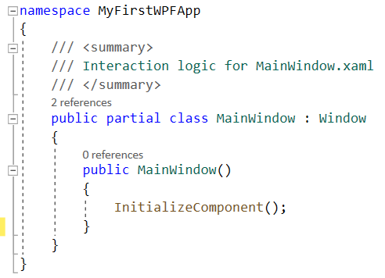
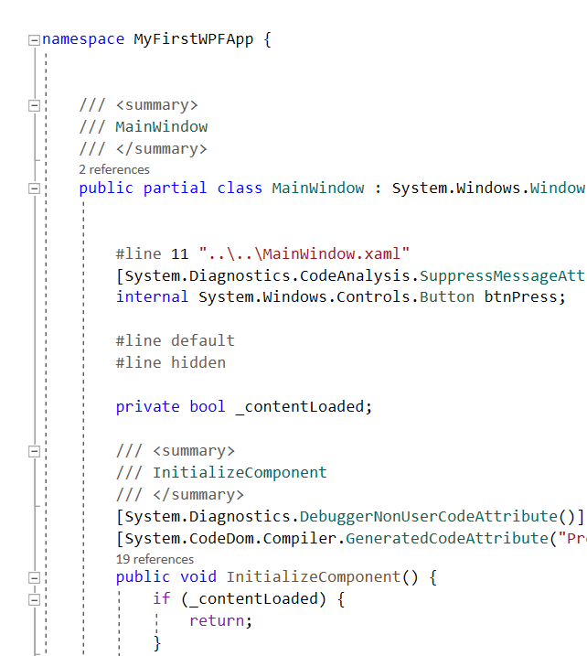
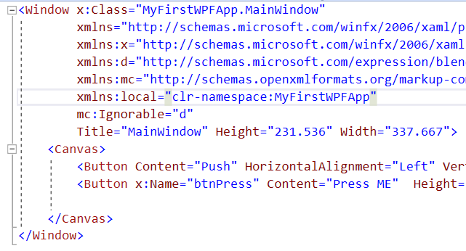
הקשר בין קוד Xaml לקוד c#
MainWindow.cs
MainWindow.g.i.cs
MainWindow.XAML

Slide 21
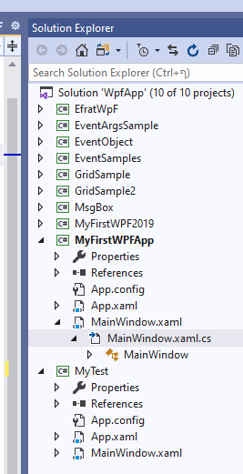
הקשר בין קוד Xaml לקוד c#
כיצד ניתן לגשת ל2 הקבצים הראשונים?
ב solution explorer לחיצה על סימן החץ שמשמאל לקובץ ה*.XAML
עמידה על הקוד של אחד מהם ומעבר עם F7 ו Shift F7
עמידה על הקוד של אחד מהם ומעבר עם עכבר ימני View Code או View Designer
כיצד ניתן לגשת לקובץ *.g.i.cs ?
אחת מהדרכים היא לגשת לקובץ *.cs לעמוד שם על הקריאה למתודה InitializeComponent(); ולעשות go to definition
מיד נרחיב על מתודה זו

Slide 22
המתודה InitializeComponent();
מתודה זו מאתחלת ומציירת את כל הרכיבים הגרפיים על אותו חלון ברגע עליית החלון לתצוגה, בזמן ריצה.
את הפרטים כיצד לצייר את החלון היא לוקחת מה *.XAML
מתודה זו מוגדרת כ partial class של אותו חלון, בקובץ *.g.i.cs
מתודה זאת נקראת באופן מפםורש בבנאי של החלון שמוגדר בקוד האחורי בקובץ *.cs . הבנאי נקרא בעליית החלון והוא קורא למתודה InitializeComponent();
כשאנחנו נוסיף קוד לבנאי בד"כ נוסיף קוד לאחריה, כי נרמה שקודם יצוירו הרכיבים הגרפיים.
אם נעמוד עליה עם עכבר ימני ונבקש go to definition, נוכל לראות את הגוף שלה שמוגדר ב *.g.i.cs
ניתן לרענן את עניין ה Partial Class
ממצגת 4.2

Slide 23
מרחבי שמות XML Namespace
יש להגדיר למחשב היכן הוא יכול למצוא את הגדרת האלמנטים הגרפיים בקובץ.
לשם כך אנו משתמשים במילהxmlns (קיצור של XML Namespace )
מעין מקבילה לusing בשפת #C
בכל קובץ XAML בWPF יופיעו המרחבים הבאים:
xmlns=http://schemas.microsoft.com/winfx/2006/xaml/presentation
xmlns:x=http://schemas.microsoft.com/winfx/2006/xaml
בהם מוגדרים כל האלמנטים הנפוצים והם הכרחיים להרצת התכנית.
xmlns ללא שם, נחשב לברירת המחדל

Slide 24
סידור רכיבים על החלון המושג LAYOUT והמושג Panel
המושג Layout:
מתייחס למדידה וסידור פקדים על גבי חלון האפליקציה שלנו. כלומר שליטה במיקום המדוייק של כל פקד ופקד. זה כולל טיפול בהזזת הפקדים למיקומם הנכון, טיפול בשינוי גודל החלון, יישור ועוד.
לרוב הטיפול בLayout בטכנולוגיות קודמות לWPF כגון WinForms אוMFC תמיד היה קשה ודרש כתיבת הרבה קוד רק כדי לקבל התנהגות סבירה.
חשבו לעצמכם איזה קוד נדרש כדי לסדר 3 כפתורים בשורה עם רווחים קבועים ביניהם. ומה קורה אם יש 2 שורות של כפתורים? ומה קורה אם המשתמש משנה את גודל החלון? מתכנתים היו מתייאשים ופשוט מקבעים את גודל החלון…
ב WPF יש טיפול נוח, פשוט ומשוכלל לטיפול בLayout ע"י התבססות על רעיונות מתוך עולם ה HTML
המושג Panel:
פאנל Panel הוא פקד שיכול להכיל בתוכו מספר פקדים ויודע לסדר את הפקדים בצורה מסוימת.
סוגי פאנלים קיימים:
StackPanel – ערימה. הרכיבים מונחים אחד אחרי השני.
WarpPanel – ערימה, אך בה - כאשר יש גלישה, הרכיבים יועברו לשורה הבאה.
Canvas – הצבה של כל רכיב ע"י ציון מיקום הנקודה השמאלית העליונה שלו.
Grid – ב Panel זה ניתן לארגן את הצבת הרכיבים בצורה טבלאית (חלוקה לשורות ועמודות), כך שהיחס בינהם קבוע (ואזי - גם אם יישתנה גודל החלון הרכיבים ייוצגו באותה תבנית)
ועוד...
Grid יהיה עבורנו הכי שימושי
עמודים 22-28 אצל אריק
חשוב!!!
עליכן לעיין בעמודים 17-28 במסמך "מדריך WPF" של אריק פוזננסקי, כדי שתוכלנה לקבל הסבר מפורט על השימוש בכל אחד מהפנאלים.
Notes:
תוכן השקף ברובו לקוח מהמסמך של אריק פוזננסקי

Slide 25
GRID VS. CANVAS
Canvasהוא פאנל שמאפשר להציב כל פקד שהוא מכיל, בנקודה פיזית מסוימת בחלון. שיטה זו מזכירה את שיטת העבודה בסביבת WinForms שבה היינו קובעים את המיקום של הפקד ע"י שימוש בתכונות Left, Top
Gridהוא פאנל מאד חזק והכי שימושי מבין הפאנלים השונים.
הוא מאפשר לחלק את השטח שלו לשורות ועמודות ואז להציב פקדים על ה grid בשורה ועמודה מסוימת.
הוא מאפשר גמישות יתרה ועוד יתרונות רבים
בשקף הבא נרחיב על GRID

Slide 26
הגדרת שורות ועמודות ב GRID
הגדרת N שורות ב Grid נעשית באמצעות האטריביוטRowDefinitions ובאמצעות הגדרת N תת תכונות RowDefinition בתוכה
להגדרת האטריביוט RowDefinitions יש להשתמש בכתיב Property Syntax Element מאחר והתוכן של התכונה מורכב מדי לייצוג ע"י מחרוזת בודדת.
לכל שורה אנו מגדירים את גובהה, באחת מהצורות הבאות:
מספר קבוע – קביעה באופן מפורש של גובה השורה.
שימוש בערךAuto – הגודל יקבע בהתאם לתוכן של השורה
שימוש בערך * – גובה השורה יקבע להיות "כל שאר המקום הפנוי", אם יש שורות נוספות בעלות ערך * אזי הגובה הנותר יתחלק בין השורות באופן יחסי לפי מספר הכוכביות.
לא לכתוב כלום – זהה לשימוש בערך * יחיד
הגדרת N עמודות ב Grid נעשית באמצעות האטריביוטColumnDefinitions ובאמצעות הגדרת N תת תכונות ColumnDefinition בתוכה

Slide 27
הצבת פקד גרפי בתא מסויים ב GRID
כדי להציב פקד בתא מסוים (שורה ועמודה מסוימת) יש להגדיר את הפקד בתוך הGrid ולהוסיף לו 2 אטריביוטים:
Grid.Row כדי לקבוע את מספר השורה
Grid.Column כדי לקבוע את מספר העמודה
נעיר כי הספירה נעשית החל מ 0
ניתן לקבוע שפקד מסויים יתפרש על פני מספר שורות או מספר עמודות. זה נעשה באמצעות השימוש ב אטריביוטים:
Grid.RowSpan
Grid.ColumnSpan

Slide 28
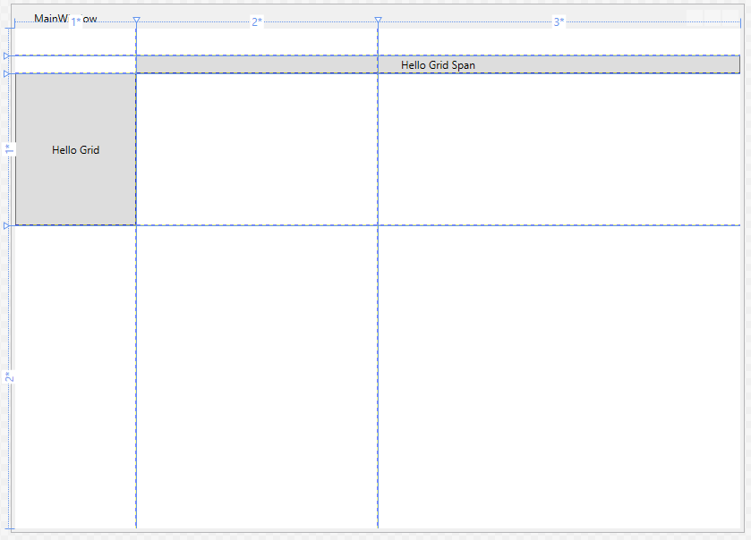
דוגמא ל GRID עם 4 שורות ו3 עמודות
<Grid ShowGridLines="True">
<Grid.RowDefinitions>
<RowDefinition Height="30" />
<RowDefinition Height="Auto" />
<RowDefinition Height="*" />
<RowDefinition Height="2*" />
</Grid.RowDefinitions>
<Grid.ColumnDefinitions>
<ColumnDefinition Width="*" />
<ColumnDefinition Width="2*" />
<ColumnDefinition Width="3*" />
</Grid.ColumnDefinitions>
<Button Grid.Row="2" Grid.Column="0" Content="Hello Grid" />
<Button Grid.Row="1" Grid.Column="1" Grid.ColumnSpan="2" Content="Hello Grid Span" />
</Grid>
הסבר הדוגמא בשקף הבא
namespace GridSamples (WpfApp Solution)

Slide 29
דוגמא ל GRID עם 4 שורות ו3 עמודות
בדודמא הקודמת הגדרנו GRID עם 4 שורות ו3 עמודות.
לכל שורה הגדרנו את גובהה כך:
השורה הראשונה תופסת 30 פיקסלים.
השורה השנייה בעלת גודל אוטומטי לפי תוכנה (Auto).
שתי השורות האחרונות מקבלות את כל שאר הגובה הפנוי כאשר השורה האחרונה גודלה פי 2 מהשורה הקודמת.
נעיר כי הדלקנו את הדגל ShowGridLines להיות True כדי לעזור לנו לראות את השורות השונות. כאשר אנו מסיימים למקם את הפקדים ניתן להוריד דגל זה.
לכל עמודה הגדרנו את רוחבה כך:
רוחב העמודה השנייה להיות פי 2 מרוחב העמודה הראשונה
רוחב העמודה השלישית להיות פי 3 מרוחב העמודה הראשונה.
לכן סה"כ הרוחב של הGrid מתחלק לפי היחסים הנ"ל
הצבת 2 כפתורים בתוך ה GRID:
הצבנו כפתור בשורה השלישית בעמודה הראשונה
Grid.Row="2" Grid.Column="0"
הצבנו כפתור בשורה השניה שמתפרש על 2 עמודות, החל מהעמודה השניה.
Grid.Row="1" Grid.Column="1" Grid.ColumnSpan="2"
namespace GridSamples (WpfApp Solution)

Slide 30
פקדים נוספים בסיסיים
Label (תוית)
Button (כפתור)
CheckBox (תיבת סימון)
תכונות: IsChecked, IsThreeState
RadioButton (בחירה יחידה בין כפתורים)
תכונות: GroupName, IsChecked
TextBlock (תיבת טקסט)
RichTextBlock (לטקסט מעוצב)
תכונות נוספות:
Visibility – האם הפקד מוצג?
IsEnabled – האם הפקד זמין?
בואו נדגים חלק
Notes:
דוגמא של סטונט
עם תז שם
האם יש בן זוג
פרטי בן זוג מוצגים/לא מוצגים בהתאם לקיומו
בחירה בין כפתורי תארים
רשימת קורסים
בחירת שנת לימוד
קישור אובייקט סטודנט מדטה סורס

Slide 31
רישום פקד לאירוע

Slide 32
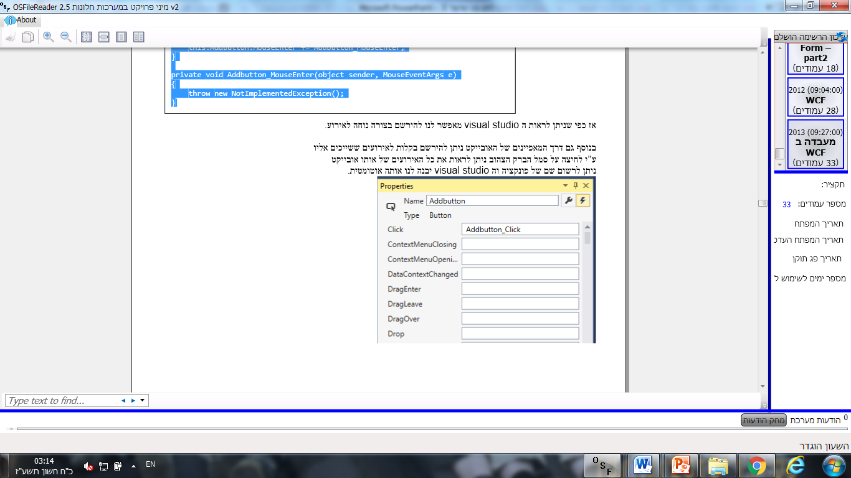
אירועים events
כל השימוש ב WPF מבוסס על אירועים שמוגדרים מראש עבור הפקדים
ישנם הרבה סוגי פקדים ולכל פקד הרבה סוגי אירועים שרלוונטים אליו.
לכל פקד יש אירוע ברירת מחדל, שהוא האירוע הכי נפוץ בהקשר של אותו פקד.
כשעומדים עם העכבר על הפקד עצמו ניתן לראות בחלונית ה Properties את רשימת האירועים האפשריים עבורו (מעבר לרשימת האירועים, מסומן באייקון של ברק )
למשל, לפקד "כפתור" Button יש אירועים:
Click – מתרחש בעת לחיצה על הכפתור (אירוע ברירת המחדל)
MouseEnter – מתרחש בעת מעבר העכבר מעל הכפתור, בלי לחיצה
ועוד אירועים רבים

Slide 33
רישום פקד לאירוע (event)
אנו יכולים לרשום מתודה משלנו לאירוע של פקד, שתיקרא ותתבצע בעת התרחשות האירוע.
המתודה שלנו מבקשת ל"השקיף" על האירוע ולהיקרא בעת התרחשותו. מנגנון ה observer.
ניתן לרשום את אותה מתודה לאותו אירוע של של פקדים שונים
הפרמטרים של כל מתודה שנרשמת לאירוע של פקד הם לפי התקן של EventHandler:
פרמטר 1: הפקד שייצר את האירוע
object sender – יש לבצע המרה לUIElement
יש לו מאפיין sender.Tag – מחזיר תג/שם לפקד הספציפי
פרמטר 2: פרטים נוספים על האירוע, פרמטר מטיפוס EventArgs
ישנן כמה דרכים להירשם לאירוע, כלומר לספק מתודה משלנו שתיקרא בזמן התרחשות האירוע. נפרט אותן בשקף הבא.

Slide 34
רישום פקד לאירוע (event)
נדגים ב VS כל אחת מ 4 הדרכים לרישום פקד לאירוע:
לחיצה פעמיים על הפקד עצמו בחלון הויזואלי, תוסיף לנו באופן אוטומטי מתודה שתקרא בעת התרחשות אירוע ברירת המחדל של אותו הפקד
הקלדה ידנית של שם האירוע (למשל Click), כattribute של הפקד/אלמנט ישירות לתוך ה XAML וקישורה למתודה ב CS בעזרת בחירה של new event handler.
בעזרת חלונית ה Properties (מעבר לרשימת האירועים, מסומן באייקון של ברק ). לחיצה כפולה על אירוע ברשימה תייצר אוטומטית מתודה ב CS
רישום ידני, דרך C# Code עם אופרטור +=
בחלון הcs, בתכנית הראשית, כתבי את שם הפקד ולאחריו נקודה
מהרשימה המוצעת בחרי את האירוע המבוקש
לאחריו יש לכתוב =+
ללחוץ פעמיים על Tab
ותיוצר ב CS מתודה מתאימה לאירוע בדיוק על פי הץקו
צריך להדגים
יש הרבה פרטים...
namespace EventSamples (WpfApp Solution)

Slide 35
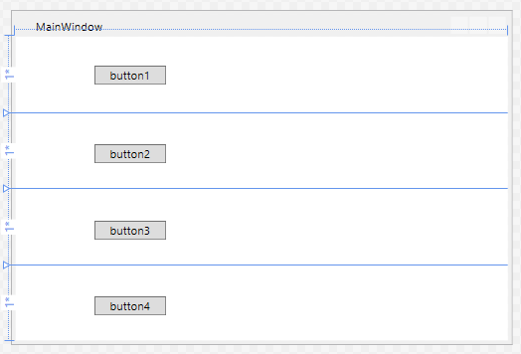
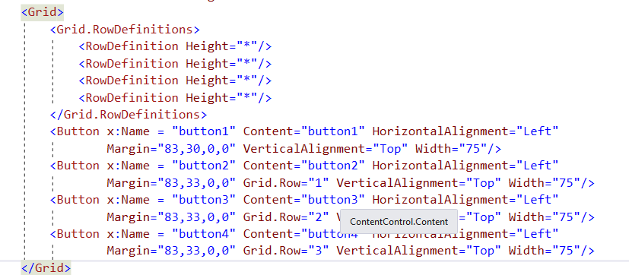
רישום פקד לאירוע - שימוש בפרמטר OBJECT
נניח שבנינו את החלון הבא:
ונניח שנרצה לכתוב קוד שכאשר עוברים מעל כל כפתור הוא גדל פי 2 וביציאה חוזר לגודל המקורי.
נוכל לכתוב 2 מתודות משותפות לכל הכפתורים, תוך שימוש בפרמטר המתקבל באירוע object, ולהירשם ידנית עם +=
namespace EventObject (WpfApp Solution)

Slide 36
רישום פקד לאירוע - שימוש בפרמטר OBJECT
namespace EventObject
{
public partial class MainWindow : Window
{
public MainWindow()
{
InitializeComponent();
this.button1.MouseEnter += Button_MouseEnter;
this.button1.MouseLeave += Button_MouseLeave;
this.button2.MouseEnter += Button_MouseEnter;
this.button2.MouseLeave += Button_MouseLeave;
this.button3.MouseEnter += Button_MouseEnter;
this.button3.MouseLeave += Button_MouseLeave;
this.button4.MouseEnter += Button_MouseEnter;
this.button4.MouseLeave += Button_MouseLeave;
}
private void Button_MouseEnter(object sender, MouseEventArgs e)
{
Button b = sender as Button;
if (b != null)
{
b.Height += b.Height;
b.Width += b.Width;
}
}
private void Button_MouseLeave(object sender, MouseEventArgs e)
{
Button b = sender as Button;
if (b != null)
{
b.Height = b.Height / 2;
b.Width = b.Width / 2;
}
}
}
}
namespace EventObject (WpfApp Solution)

Slide 37
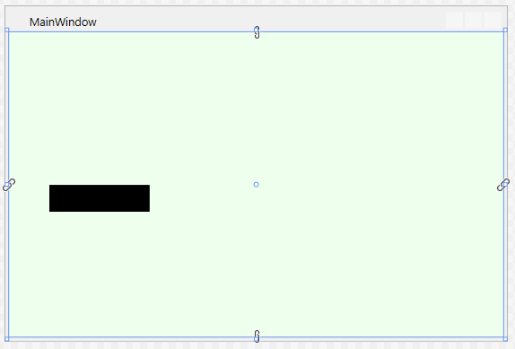
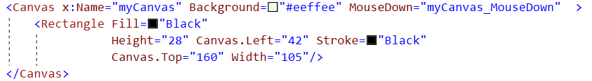
רישום פקד לאירוע - שימוש בפרמטר EVENTARGS דוגמא 1
נניח שבנינו את החלון הבא:
החלון מכיל צורת מלבן, רק לצורך הנוחות כדי שנוכל לראות אילו תכונות יש למלבן
ונניח שנרצה לכתוב קוד שכאשר לוחצים על העכבר בכל מיקום שהוא על הקנבס, נוצר בנקודת הלחיצה מלבן.
על פי סוג הכפתור שנלחץ (עכבר ימני/שמאלי/אמצעי) נוצר מלבן בצבע אחר.
נשתמש בפרמטר EventArgs שמתקבל באירוע לחיצת עכבר על הקנבס, כדי לדעת את מיקום העכבר ואת סוג הלחיצה. ולפי הם נייצר מלבן בצבע אחר ונמקם אותו בנקודת הלחיצה.
namespace EventArgsSample (WpfApp Solution)

Slide 38
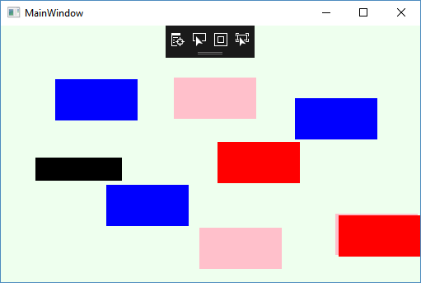
רישום פקד לאירוע - שימוש בפרמטר EVENTARGS דוגמא 1
private void myCanvas_MouseDown(object sender, MouseButtonEventArgs e)
{
MouseButton mb = e.ChangedButton;
Rectangle r = new Rectangle();
r.Width = 100;
r.Height = 50;
switch (mb)
{
case MouseButton.Left:
r.Fill = Brushes.Blue;
break;
case MouseButton.Middle:
r.Fill = Brushes.Red;
break;
case MouseButton.Right:
r.Fill = Brushes.Pink;
break;
case MouseButton.XButton1:
break;
case MouseButton.XButton2:
break;
default:
break;
}
myCanvas.Children.Add(r);
Point p = Mouse.GetPosition(myCanvas);
Canvas.SetTop(r, p.Y);
Canvas.SetLeft(r, p.X);
}
namespace EventArgsSample (WpfApp Solution)
Notes:
דוגמא נוספת:
דוגמה עם כפתור בורח
void btnMy_MouseMove(object sender, MouseEventArgs e)
{
Button btn = sender as Button;
Size size = (btn.Parent as Grid).RenderSize;
Thickness margin = btn.Margin;
margin.Left = random.NextDouble() * (size.Width - btn.ActualWidth);
margin.Top = random.NextDouble() * (size.Height - btn.ActualHeight);
btn.Margin = margin;
}

Slide 39
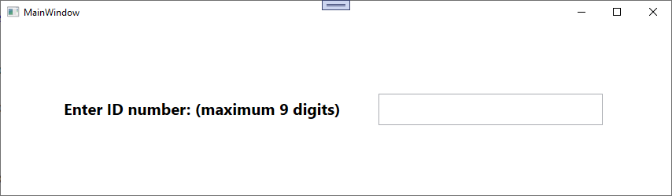
רישום פקד לאירוע - שימוש בפרמטר EVENTARGS דוגמא 2
נניח שבנינו את החלון הבא:
נרצה להגביל את התוכן שיוקלד לתוך תיבת הטקסט למקסימום של 9 תוים
נעשה זאת בעזרת המאפיין MaxLength="9"
נרצה שניתן יהיה להקליד רק מספרים לתוך תיבת הטקסט הזו
נירשם לאירוע PreviewKeyDown של תיבת הטקסט. אירוע זה מתרחש בכל הקלדה של תו לתוך התיבה וטרם כתיבתו ממש לתוכה.
נשתמש בפרמטר EventArgs שמתקבל באירוע זה, כדי לדעת איזה תו הוקלד, נתעלם מכל תו שאינו מספר ונאפשר רק כתיבת מספרים לתוכה.
<Grid>
<Label Content="Enter ID number: (maximum 9 digits)" Height="40" Width="366"
FontSize="20" FontWeight="Bold" Margin="45,64,381,65"/>
<TextBox PreviewKeyDown="TextBox_OnlyNumbers_PreviewKeyDown" MaxLength="9"
Height="40" TextWrapping="Wrap" Text="" Width="285"
FontSize="20" Margin="450,64,57,65" />
</Grid>
namespace EventArgsSample2 (WpfApp Solution)

Slide 40
רישום פקד לאירוע - שימוש בפרמטר EVENTARGS דוגמא 2
private void TextBox_OnlyNumbers_PreviewKeyDown(object sender, KeyEventArgs e)
{
TextBox text = sender as TextBox;
if (text == null) return;
if (e == null) return;
//allow get out of the text box
if (e.Key == Key.Enter || e.Key == Key.Return || e.Key == Key.Tab)
return;
//allow list of system keys (add other key here if you want to allow)
if (e.Key == Key.Escape || e.Key == Key.Back || e.Key == Key.Delete ||
e.Key == Key.CapsLock || e.Key == Key.LeftShift || e.Key == Key.Home
|| e.Key == Key.End || e.Key == Key.Insert || e.Key == Key.Down || e.Key == Key.Right)
return;
char c = (char)KeyInterop.VirtualKeyFromKey(e.Key);
//allow control system keys
if (Char.IsControl(c)) return;
//allow digits (without Shift or Alt)
if (Char.IsDigit(c))
if (!(Keyboard.IsKeyDown(Key.LeftShift) || Keyboard.IsKeyDown(Key.RightAlt)))
return; //let this key be written inside the textbox
//forbid letters and signs (#,$, %, ...)
e.Handled = true; //ignore this key. mark event as handled, will not be routed to other controls
return;
}
namespace EventArgsSample2 (WpfApp Solution)
ברירת המחדל היא של האירוע e.Handled = false
כלומר לא סיימנו לטפל בתו ואנחנו מבקשים ממערכת החלונות להשלים את הטיפול.
השלמת הטיפול במקרה הפשוט משמעותה – הוספת התו שהוקלד לתיבת הטקסט.
נאפשר למערכת להשלים את הטיפול רק אם התו שהוקש הוא ספרה או מקש בקרה (חיצים, מחיקה וכו)
אחרת נשים e.Handled = true – כלומר סיימנו לטפל בתו, והוא לא יוקלד לתיבת הטקסט.

Slide 41
פקדים לאוסף נתונים LISTBOX COMBOBOX
פקדים אלו מציגים אוסף של נתונים, כאשר ניתן לבחור מהפריטים ברשימה ולבצע עבורם פעולות.
ListBox – תיבת רשימה
מציגה את כל הפריטים בבת אחת, ברשימה פתוחה לרווחה
מאפיינים רלוונטים: Items ו-ListBoxItem
ניתן לבחור מספר פריטים בתוכה
SelectionMode=Single\Multiple\Extended
ניתן לכלול בתוכה תיבות סימון (check box)
ComboBox – תיבה משולבת
מציגה רק פריט יחיד בכל זמן (חסכון במקום, אך אין בחירה מרובה ואין אפשרות להציג בתוכה פקד של תיבת סימון)
מאפיינים רלוונטים: Items ו- ComboBoxItem
האירוע הרלוונטי עבור פקדים אלו הוא שינוי הבחירה SelectionChanged
כלומר, שינוי של התכונה SelectedItems

Slide 42
הוספת פריטים לאוסף
<ListBox x:Name="lbFromXML" HorizontalAlignment="Stretch" Grid.Row="1" VerticalAlignment="Stretch"
SelectionChanged="lbFromXML_SelectionChanged" >
<ListBox.Items>
<ListBoxItem Content="Item 1 from XML" />
<ListBoxItem Content="Item 2 from XML" />
<ListBoxItem Content="Item 3 from XML" />
</ListBox.Items>
</ListBox>
<ListBox x:Name="lbFromCode" SelectionMode="Multiple" HorizontalAlignment="Stretch"
Grid.Row="3" VerticalAlignment="Stretch" />
<ComboBox x:Name="cbFromXML" Grid.Column="1" HorizontalAlignment="Left"
Margin="86,33,0,0" Grid.Row="1" VerticalAlignment="Top" Width="180" Height="38">
<ComboBox.Items>
<ComboBoxItem Content="Item 1 from XML" />
<ComboBoxItem Content="Item 2 from XML" />
<ComboBoxItem Content="Item 3 from XML" />
</ComboBox.Items>
</ComboBox>
<ComboBox x:Name="cbFromCode" Grid.Column="1" HorizontalAlignment="Left"
Margin="86,42,0,0" Grid.Row="3" VerticalAlignment="Top" Width="180" Height="38“
SelectionChanged="cbFromCode_SelectionChanged"/>
הוספת פריטים ל ListBox דרך XAML
ל ListBox זו נוסיף פריטים דרך הקוד בשקף הבא
הוספת פריטים ל ComboBox דרך XAML
Ex911_SimpleCollection
ל ComboBox זו נוסיף פריטים דרך הקוד בשקף הבא

Slide 43
public MainWindow()
{
InitializeComponent();
for (int i = 0; i < 10; ++i)
{
ListBoxItem newItem = new ListBoxItem();
newItem.Content = "Item " + i + " from Code";
lbFromCode.Items.Add(newItem);
}
for (int i = 0; i < 5; ++i)
{
ComboBoxItem newItem = new ComboBoxItem();
newItem.Content = "Item " + i + " from Code";
cbFromCode.Items.Add(newItem);
}
}
private void lbFromXML_SelectionChanged(object sender, SelectionChangedEventArgs e)
{
MessageBox.Show(lbFromXML.ToString());
}
private void cbFromCode_SelectionChanged(object sender, SelectionChangedEventArgs e)
{
MessageBox.Show(cbFromCode.SelectedItem.ToString());
}
הוספת פריטים לאוסף
הוספת פריטים ל ListBox דרך קוד #C
הוספת פריטים ל ComboBox דרך קוד #C
אירוע שינוי בחירת פריט ב ListBox
Ex911_SimpleCollection
אירוע שינוי בחירת פריט ב ComboBox

Slide 44
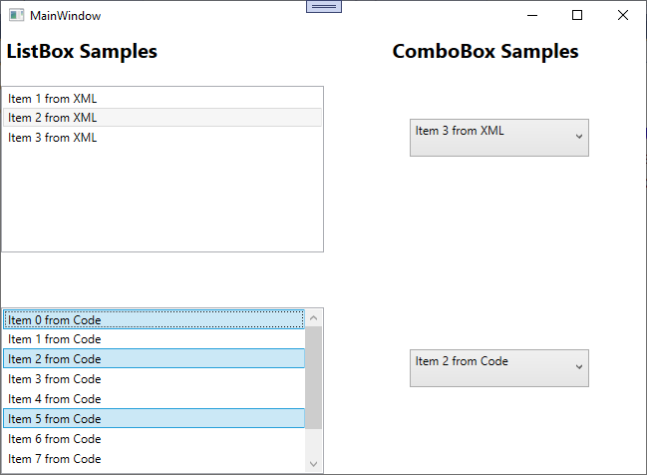
חלון התוצאה
הוספת פריטים לאוסף
Ex911_SimpleCollection

Slide 45
פקדים נוספים שכדאי להכיר
Expander
TabControl
Calendar
Menu
ContextMenu
ContentControl
במקום חלון - Page (ללא כותרת ומעטפת)

Slide 46
"מדריך WPF" של אריק פוזננסקי
לקבלת רשימה מפורטת עם הסברים מפורטים על רשימת הפקדים, יש לקרוא לבד את המסמך הנמצא במודל, בשם "מדריך WPF" של אריק פוזננסקי
יש להיעזר בו להיכרות מעמיקה של פקדים לצורך התרגילים, הפרוייקט והמבחן!!
חשוב ביותר! לא לוותר!

Slide 47
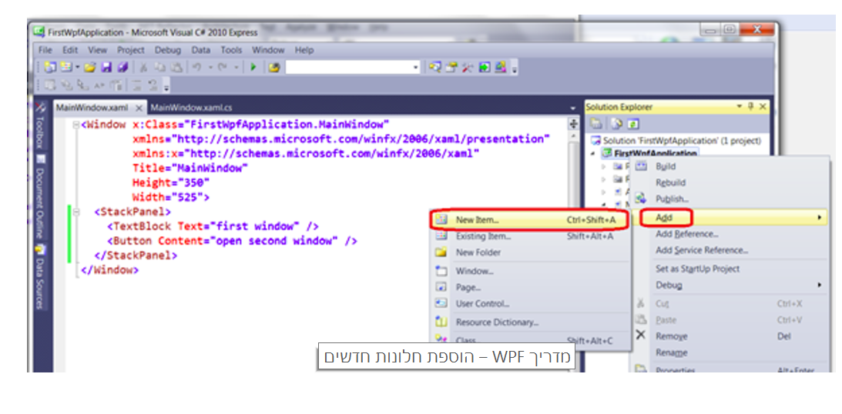
הוספת חלונות חדשים מעבר לחלון הראשי
לרוב יש מספר רב של חלונות שנפתחים ונסגרים במהלך החיים של התוכנה. כיצד נוסיף חלון חדש?
כדי להוסיף חלון חדש נלך לSolution Explorer , נלחץ עם הכפתור הימני על הפרוייקט ונבחר Add, ואז New Item…
נבחר את סוג האלמנט להוספה (Window שלWPF ) וניתן שם למחלקה של החלון החדש (למשל: SecondWindow) .
קיבלנו קובץ XAML חדש שמאפשר לנו לקבוע ולעצב את החלון החדש לפי אותם כללים שעבדנו איתם עד כה.
בנוסף קיבלנו גם קובץ code-behind חדש שיכיל את קוד המחלקה של החלון החדש.

Slide 48
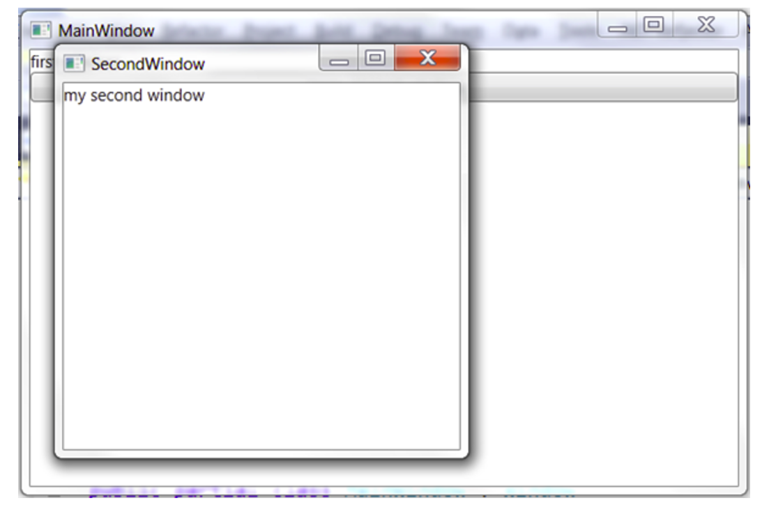
פתיחה של חלון דרך הקוד
פתיחת חלון חדש במהלך ריצת התכנית, נעשית באמצעות קוד #C
יש ליצור מופע חדש של המחלקה של החלון ולזמן את המתודה Show
לדוגמא:
SecondWindow secondWindow = new SecondWindow(); secondWindow.Show();
הערה: אם נרצה לפתוח את החלון החדש בצורה שתחסום את הגישה לחלון הקודם, כל עוד השני פתוח. אז במקום SHOW:
secondWindow.ShowDialog();

Slide 49
העברת מידע מחלון פותח לחלון נפתח – אפשרות 1
ניצור למחלקה תכונות חדשות שיכילו את המידע המבוקש, ונאתחל תכונות אלו במידע מהחלון הקודם לפני שנציג את החלון החדש. לדוגמא:
namespace WindowsDemo
{ public partial class SecondWindow : Window
{ public MyClass ExtraData { get; set; }
public SecondWindow()
{ InitializeComponent();
}
}
private void Window_Loaded(object sender, RoutedEventArgs e)
{
this.DataContxt = ExtraData; //שימוש לדוגמא
}
}
והצבת הערכים תתבצע מתוך החלון הקודם, לפני הפתיחה של החלון החדש:
SecondWindow secondWindow = new SecondWindow(); secondWindow.ExtraData = new MyClass(…);
secondWindow.Show();
שימוש לדוגמא:
לאחר שבחרנו פריט מרשימה בחלון הראשי נרצה להציג את פרטיו המלאים בחלון השני.
באירוע טעינת החלון, נקבע את הקשר הנתונים של החלון השני להיות אותו פריט.
טעינת החלון (LOADED) מתבצעת רגע לפני ההצגה הסופית שלו (SHOW)

Slide 50
העברת מידע מחלון פותח לחלון נפתח – אפשרות 2
נוסיף לבנאי של SeconWindow פרמטר ונעבירו בזמן ימירה של אובייקט מטיפוס החלון החדש. נאתחל את התכונות שנרצה במידע שהגיע לבנאי מהחלון הקודם לפני שנציג את החלון החדש. לדוגמא:
namespace WindowsDemo
{ public partial class SecondWindow : Window
{ public MyClass ExtraData { get; set; }
public SecondWindow(MyClass extra)
{ InitializeComponent();
this. ExtraData = extra;
this.DataContxt = extra;
}
} }
MyClass ExtraData = new MyClass(..);
SecondWindow secondWindow = new SecondWindow(ExtraData); secondWindow.Show();
שימוש לדוגמא:
לאחר שבחרנו פריט מרשימה בחלון הראשי נרצה להציג את פרטיו המלאים בחלון השני.
באירוע טעינת החלון, נקבע את הקשר הנתונים של החלון השני להיות אותו פריט.
טעינת החלון (LOADED) מתבצעת רגע לפני ההצגה הסופית שלו (SHOW)

Slide 51
מידע שמשותף לכל החלונות
אם נגדיר מחלקה ציבורית שמוכרת ל2 החלונות
מחלקה זו יכולה להכיל מידע ש2 החלונות יכולות לחלוק (למשל עדכון/הוספה/מחיקה של פריט מרשימה)
אם המידע הזה הוא סטטי אז כל אחת מהן תוכל לגשת אליו ואף אחת מהן לא תצטרך לייצר אובייקט של המחלקה המשותפת.
אחרת, החלון הראשי יכול לייצר אובייקט ממנה ולהעביר מצביע אליה לחלון השני.

Slide 52
סגירת חלון
המשתמש יכול לסגור את החלון פשוט ע"י לחיצה על כפתור הסגירה (האיקס).
אם נרצה לבצע את הסגירה מתוך הקוד, נוכל להשתמש במתודה Close:
namespace WindowsDemo { public partial class SecondWindow : Window
{ public SecondWindow()
{ InitializeComponent(); }
private void closeButton_Click(object sender,RoutedEventArgs e)
{ this.Close(); } } }

Slide 53
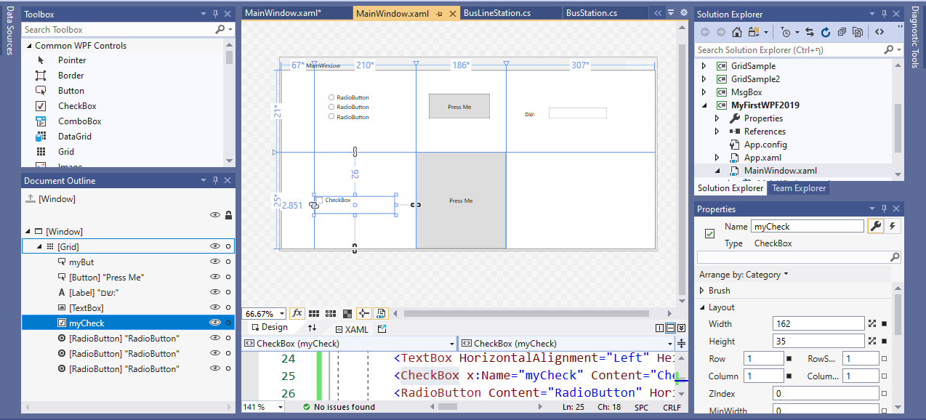
סיכום סוגי חלוניות בסביבת WPF
מעבר ל 2החלוניות הכלליים שהם Solution Explorer ו Toolbox
יש לנו בעצם 6 חלוניות שונות, עבור כל חלון גרפי שאנו יוצרים בתכנית:
חלונית לייצוג הוויזואלי של החלון הגרפי
קוד ה XAML
חלונית המאפיינים לכל פקד – החלון הגרפי
חלונית האירועים לכל פקד – חלון האירועים
חלון ה code-behind (בעצם שניים)
חלון נוסף בשם Document Outline שניתן לראות דרכו את היררכיית הפקדים, ולבחור בפקד אותו רוצים לעצב. ממש נוח.

Slide 54
Message BOX
חלון הודעה למשתמש
לימוד עצמי

Slide 55
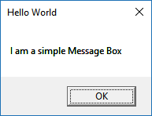
MESSAGE BOX תיבת הודעה למשתמש
למחלקה MessageBox יש מתודה Show אשר לה הרבה העמסות שונות לשימוש בתיבת הודעה.
דוגמא לתיבת הודעה פשוטה:
MessageBox.Show("I am a simple Message Box", "Hello World")
האפשרויות לפרמטרים הם:
namespace MsgBox (WpfApp Solution)

Slide 56
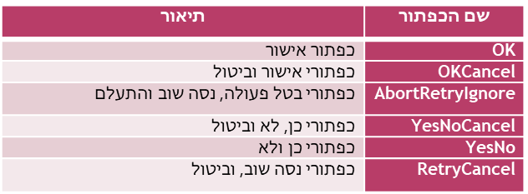
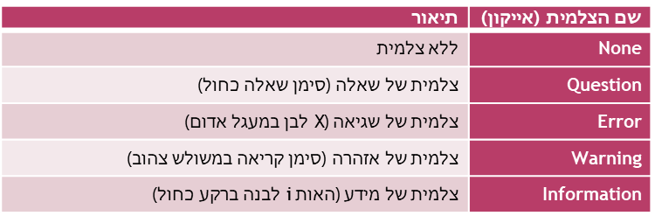
MESSAGE BOX תיבת הודעה למשתמש
הפרמטר | הסבר
Text | הטקסט שיופיע בגוף חלון ההודעה
Caption | כותרת חלון ההודעה
MessageBoxButtons | הכפתור/ים שיופיע/ו בחלון ההודעה, האפשרויות הן:
MessageBoxIcon | האייקון (צלמית) שיופיע בחלון, האפשרויות השימושיות הן:
MessageBoxDefaultButton | כפתור ברירת המחדל מבין הכפתורים שנבחרו לעיל
MessageBoxOptions | אופציות נוספות לבחירה עם | ביניהן, למשל: RtlReading – קריאת הטקסט מימין לשמאל RightAlign – יישור התוכן תיבת ההודעה לצד ימין.

Slide 57
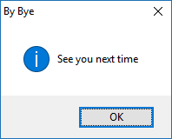
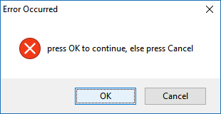
MESSAGE BOX Samples
MessageBox.Show("See you next time",
"By Bye",
MessageBoxButton.OK,
MessageBoxImage.Information);
namespace MsgBox (WpfApp Solution)
MessageBoxResult mbResult =
MessageBox.Show("press OK to continue, else press Cancel",
"Error Occurred",
MessageBoxButton.OKCancel,
MessageBoxImage.Error);
switch (mbResult)
{
case MessageBoxResult.OK:
break;
case MessageBoxResult.Cancel:
break;
}

Slide 58
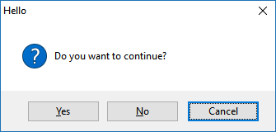
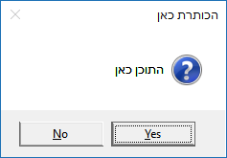
MESSAGE BOX SAMPLES
MessageBoxResult mbResult =
MessageBox.Show("Do you want to continue?", "Hello",
MessageBoxButton.YesNoCancel, MessageBoxImage.Question, MessageBoxResult.Cancel);
switch (mbResult)
{
case MessageBoxResult.Yes:
//...
break;
case MessageBoxResult.No:
//...
break;
case MessageBoxResult.Cancel:
//...
break;
}
namespace MsgBox (WpfApp Solution)
MessageBox.Show("התוכן כאן","הכותרת כאן",
MessageBoxButton.YesNo,
MessageBoxImage.Question,
MessageBoxResult.Yes,
MessageBoxOptions.RtlReading | MessageBoxOptions.RightAlign);

Slide 59
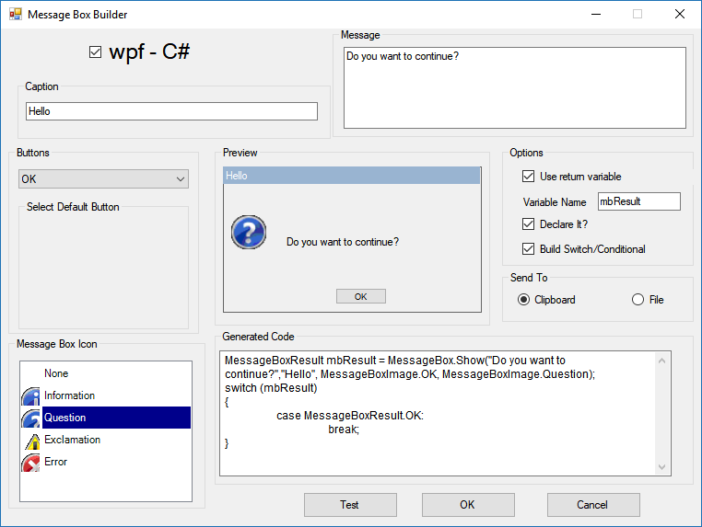
MESSAGE BOX builder
ניתן להשתמש באפליקציית עזר בשם MessageBoxBuilder הנמצאת במודל
אפליקצייה ידידותית ליצירת Message Box

Slide 60
תרגיל 3א ונושאים נוספים
תרגול ב-WPF בשני שלבים:
תרגיל 3א – עם הנחיות מפורטות. תרגול קל בנושא WPF בסיסי. בשילוב עם המחלקות מתרגיל 2
בתרגיל מופיעים נושאים נוספים שנקראים:
Data Binding
חיבור לפקדי Collection
את הנושאים אלו אנו נלמד מהקובץ "נושא 8 - נושאים מתקדמים בממשק הגרפי" (עד עמוד 22)
הקובץ נמצא תחת ספריה 8 במודל (בחלק של אפרת). ובהמשך נעבור על כולו!!!!
תרגיל 3ב – עצמאי, עם חריגות ופונקציונליות מתקדמת. עדיין לא למדנו את כל החומר בשבילו
ליצור אותם בתוך אותו "פתרון" עם תרגיל מבוא
שם הפרויקטים:
תרגיל 3א – dotNet5781_03а_xxxx_yyyy
תרגיל 3ב – dotNet5781_03b_xxxx_yyyy
חובה, עבודה בזוגות
1% ו-3% מהציון הכללי התאם
אז יאללה...
בואו ניגש לשם...

Slide 61
תשע"ט מועד א
סמן את הטענה הנכונה ביחס לרישום מתודה לאירוע של פקד גרפי באפליקציות WPF:
רישום מתודה לאירוע נעשה ברמת קוד ה XAML בלבד ואין קוד c# שבו מתבצע הרישום באמצעות האופרטור +=
המתכנת בעצמו חייב לרשום את המתודה לאירוע במפורש ב 2 מקומות: ברמת קוד ה XAML וגם ברמת קוד ה c# שיבצע את הרישום עם האופרטור +=
מספיק שהמתכנת ירשום את המתודה לאירוע ברמת קוד ה XAML ואז באופן אוטומטי יתווסף קוד c# שיבצע את הרישום באמצעות האופרטור +=
אם המתכנת לא ירשום את המתודה לאירוע דרך ה XAML הוא יוכל לרשום אותה בעצמו בקוד ה c# באמצעות האופרטור +=
יש יותר מטענה אחת נכונה

Slide 62
תש"פ, מועד א
איזו טענה נכונה ביחס לקוד ה XAML שלעיל?
בהכרח ב code-behind צריכה להיות קיימת פונקציה ממומשת בשם Rectangle_MouseDown
אם נרצה דרך ה code-behind לשנות את צבע המילוי (התכונה Fill) של המלבן לצבע אפור (Brushes.Gray) נוכל לעשות זאת בעזרת שורת הקוד הזאת:
Rectangle.Fill = Brushes.Gray
אם נרצה להוסיף מלבן נוסף לחלון נוכל להוסיף אותו דרך ה XAML אבל אז חייבים לקבוע לכל אחד מהם את התכונה x:Name כדי לתת לכל אחד מהם שם שונה.
אם נרצה להוסיף מלבן נוסף לחלון, האפשרות היחידה להוספתו היא דרך ה XAML.
יש יותר מטענה אחת נכונה
Notes:
א

